Slide 1


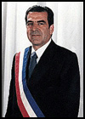
UNIDAD TEMÁTICA N° 2
RESTAURACIÓN A LA DEMOCRACIA
ESCUELA NAVAL ARTURO PRAT
CÁTEDRA DE HISTORIA
ANÁLISIS REALIDAD NAC E INT.
GOBIERNO DE E. FREI RUIZ-TAGLE
PC Sra. B. RAMÍREZ T.

Slide 2

OBJETIVO
Explicar las implicancias políticas y la evolución del proceso de restauración a la democracia en Chile.

Slide 3

RESTAURACIÓN A LA DEMOCRACIA
1er Gobierno de la Concertación:
  Eduardo Frei Ruiz-Tagle.

Slide 4

CONTENIDOS
GENERALIDADES
CARRERA PROFESIONAL
CARRERA POLÍTICA
A LA PRESIDENCIA
TAREAS DE GOBIERNO
OBJETIVOS DE GOBIERNO
OBRAS REALIZADAS
LOGROS Y PROBLEMAS

Slide 5
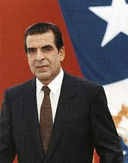

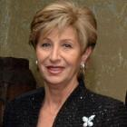
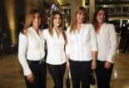
Eduardo Alfredo Juan Bernardo
FREI RUIZ-TAGLE
Nació: Santiago, 24/6/1942
Padre: Eduardo Frei Montalva, Abogado
Madre: María Ruiz-Tagle Jiménez
Cuarto de los siete hijos que tuvo E. Frei M.
Casado con la Orientadora Social Marta Larraechea Bolívar, tiene cuatro hijas: Verónica, Cecilia, Magdalena y Catalina
Estudios:
  Primarios y secundarios: Instituto Luis Campino
  Universitarios: Universidad de Chile
  Profesión: Ingeniero Civil Hidráulico

Slide 6

CARRERA PROFESIONAL
1967 y 1968: Práctica profesional, Italia, empresa Snam Proietti SPA, especializándose en administración y técnicas de gestión.
1969: Participa y trabaja en empresa de ingeniería Sigdo Koppers S.A. 1987 Vende su participación -12%-.
1974: Adquirió a la Compañía de Aceros del Pacífico (CAP).
1990: Obtiene alrededor del 10% de Almadena, firma de almacenaje y gestor de financiamiento.
Actualidad: Tiene inversiones en lo inmobiliario, administradas por su hermano Francisco, a través de Inversiones Saturno.

Slide 7
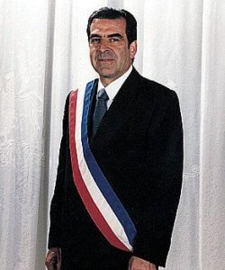
CARRERA POLÍTICA
Delegado de Federación de Estudiantes U. de Chile (FECH).
1958 se inscribió en el Partido Demócrata Cristiano.
1964 participó en la campaña presidencial de su padre.
1982 creó la Fundación Frei, fue su presidente hasta 1993.
1988 fundador e impulsor del Comité Pro Elecciones Libres.
1989 Senador por Santiago.
1992 representante DC, para elección del candidato presidencial de la Concertación.
1991-1993 fue presidente de la DC.
1993 abanderado de la Concertación para la Presidencia.
Senador por la XIV Región de Los Ríos: 2006-2014.

Slide 8
PRESIDENTE DE CHILE
Lema campaña:
  “Un gobierno para los nuevos tiempos”
  “Frei, para los nuevos tiempos”
11/12/1993 electo Presidente de la República
Por un período de seis años
57,98 % de los votos, la más alta mayoría histórica
Asume como Presidente 11/3/1994
Anhela una sociedad más justa, solidaria y democrática

Slide 9
ELECCIONES PRESIDENCIALES
11/12/1993
CANDIDATO | PARTIDO/ COALICIÓN | VOTOS VARONES | VOTOS MUJERES | TOTAL VOTOS | %
Eduardo FREI RUIZ-TAGLE | DC / PPD | 1.943.714 | 2.100.398 | 4.044.112 | 57,98
Arturo ALESSANDRI BESA | UNIÓN POR EL PROGRESO | 752.596 | 950.474 | 1.703.070 | 24,42
José PIÑERA ECHENIQUE | IND | 208.937 | 222.239 | 431.176 | 6,18
Manfred MAX NEEF | ECOLOGISTA | 194.245 | 193.126 | 387.371 | 5,55
Eugenio PIZARRO POBLETE | IZQUIERDA DEMOCRÁTICA ALLENDISTA | 183.211 | 144.193 | 327.404 | 4,69
Cristián REITZE CAMPOS | ALIANZA HUMANISTA-VERDE | 39.379 | 42.435 | 81.814 | 1,17
TOTAL INSCRITOS |  |  |  | 8.085.493
TOTAL VOTANTES |  |  |  | 7.376.691
Censo Población 1992, 13.348.401 habitantes

Slide 10
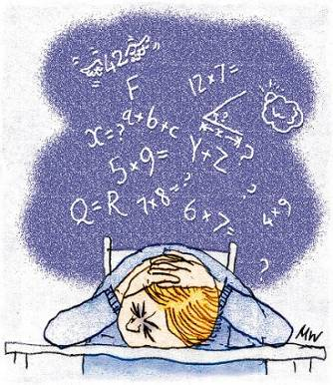
TAREAS DE SU GOBIERNO
Frei se fijó seis tareas prioritarias:
  Reforma al sistema educacional
  Infraestructura del país
  Reforma a la justicia
  Protección a la familia
  Crecimiento con equidad
  Apertura comercial internacional

Slide 11

OBJETIVOS DE GOBIERNO
Construir un sistema educacional moderno
Consolidar el desarrollo económico
Superar las formas extremas de pobreza
Confeccionar un sistema de salud eficiente y equitativo
Modernizar las relaciones laborales
Lograr desarrollo con equidad
Profundizar la inserción internacional del país

Slide 12

1. EDUCACIÓN
Impulsó una profunda reforma al sistema educacional:
Aumentó la jornada escolar.
Elevó las remuneraciones de los profesores y los capacitó.
Introdujo mejoras en la infraestructura.
Modificó los programas educativos.
Permitió el acceso a los estudiantes a las más modernas tecnologías.
Fortalecimiento de la profesión docente.
Creó el Proyecto Montegrande:
  Red de establecimientos de EM en términos de calidad, innovación y atención de jóvenes de bajos recursos.
  Objetivo: Asegurar educación de calidad que garantizara la igualdad de oportunidades.

Slide 13

1. EDUCACIÓN
Aumentó el presupuesto a un 16% en 1997.
Reforma Educacional contempló cuatro áreas:
  Programas de mejoramiento e innovación en la EB, continuando con el proyecto MECE.
  Convierte asignaturas humanísticas obligatorias en optativas: Filosofía y Psicología, e implementación de tecnologías e informática en aulas.
  Reforma curricular, definiendo los objetivos fundamentales y contenidos mínimos en la EB.
  Fortalecimiento de:
    profesión docente y capacitación profesorado.
    extensión de la jornada escolar
    aumenta de horas académicas en básica y media.

Slide 14
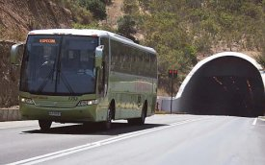
2. INFRAESTRUCTURA
Se destacó la apertura al sector privado para la:
  construcción y operación de carreteras, puertos, terminales aéreos,
  a través de un sistema de concesiones que garantizaron la modernización.
  Entre los numerosos proyectos iniciados por el Ministerio de Obras Públicas destacaron:
    el término de la construcción del túnel El Melón
    la construcción de la Línea 5 del Metro, desde el centro de la ciudad hacia La Florida (inaugurada en 1997).

Slide 15
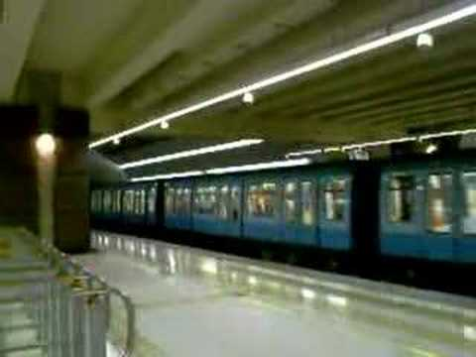
2. INFRAESTRUCTURA
MOP con proyectos de concesión inyectaron millones de dólares a carreteras y aeropuertos:
Logró realizar:
  Segunda calzada en la Carretera Panamericana entre La Serena y Puerto Montt, inversión de US $ 1.500 millones.
  Modernización del Aeropuerto Arturo Merino Benítez de Santiago, US $ 200 millones.
  Línea 5 del Metro de Santiago unir el centro de la ciudad con la comuna de La Florida.

Slide 16
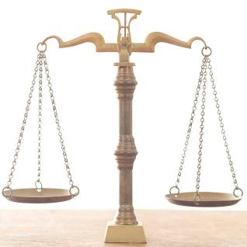
3. JUSTICIA
Gran reforma iniciada por la Ministra de Justicia Soledad Alvear Valenzuela.
Remplazó el viejo sistema inquisitivo y escrito que operaba en Chile desde principios del siglo XX, por un sistema acusatorio y oral, cuyos protagonistas son:
  Fiscales del Ministerio Público y Defensores que:
    deben litigar, acusando o defendiendo al imputado, en procedimientos orales,
    ante los Juzgados de Garantía o Tribunales de Juicio Oral en lo Penal, según sea el caso.

Slide 17
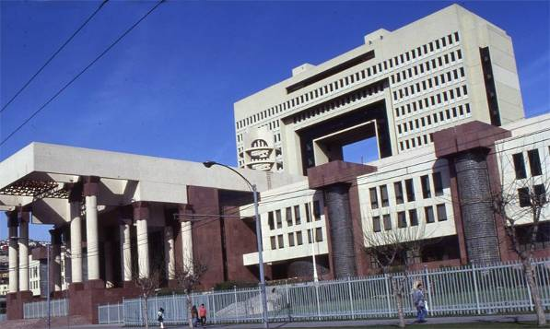
4. LEGISLACIÓN
En materia legislativa:
  Frei mostró interés por proteger a la familia, a través de leyes como:
    Violencia intrafamiliar
    Filiación
    Protección a la familia y la de adopciones
    Dejó en marcha la tramitación del proyecto de ley que crea los Tribunales de la Familia

Slide 18

5. ECONOMÍA
El modelo neoliberal alcanzó una gran expresión durante su Gobierno.
Objetivo:
  Generar un clima atractivo para los inversionistas y el aumentar la tasa de crecimiento.
  Fomentar una economía estable y en franco desarrollo, el país experimentó una bonanza económica.
  Desarrollar las privatizaciones de empresas estatales.

Slide 19

5. ECONOMÍA
En materia de privatizaciones, el Estado chileno recaudó en el periodo unos US $ 1.800 millones por la venta de paquetes estratégicos en las sanitarias: EMOS Y ESVAL.
En 1999, se privatizaron, y se entregaron los frentes de atraque de los Puertos Valparaíso, San Antonio y San Vicente a cambio de US $ 294 millones.
En 1997, la incorporación de capitales privados a la eléctrica Colbún.

Slide 20
INDICADORES MACROECONÓMICOS GOBIERNO DE E. FREI RUIZ-TAGLE
CRECIMIENTO ECONÓMICO PIB | 5.4 % PROMEDIO -11 % 1999
CRECIMIENTO EXPORTACIONES | 9.7 %
TASA DE INFLACIÓN | 6.1 %
TASA DE INTERÉS | 7 % PROMEDIO 14 % 1999
TASA DE DESEMPLEO | 7 % PROMEDIO 11 % 1999
FUENTE: BANCO CENTRAL DE CHILE

Slide 21
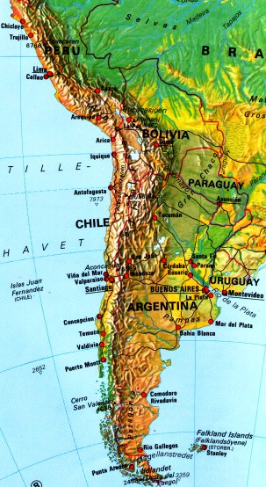
6. POLÍTICA EXTERIOR
Firmó TLC con:
  1996: Canadá.
  1998: México.
  1999: Centroamérica.
  1996: Mercado Común del Sur, MERCOSUR.
  1999: Unión Europea, UE.
  1994: Foro de Cooperación Económica del Asia Pacífico, APEC.

Slide 22

MODERNIZACIÓN
DEL ESTADO
1996 se inició la modernización de la justicia.
1997 se aprobó la reforma procesal penal.
Creó el Ministerio Público y la Defensa Pública.
Cerró la Empresa Nacional del Carbón, Enacar.
Privatizó el sector de carga de la Empresa de Ferrocarriles del Estado.
1998 creó la Comisión Nacional para las Nuevas Tecnologías de Información y Comunicación:
  Gobierno electrónico: red de Internet que interconectó ministerios, servicios y organismos públicos.
  Se puso en marcha del Sistema de Información de Compras y Contrataciones del Estado (Chilecompra).

Slide 23

PROBLEMAS
ENERGÉTICOS
Por la crisis eléctrica producto de la sequía de 1998, se introdujo el uso de gas natural.
El primer semestre de 1999, se aprobó una modificación a la normativa que regula el sector eléctrico, fortaleciendo, las atribuciones de la Superintendencia de Electricidad y Combustibles en lo que a multas y sanciones se refiere.
Se estableció, criterio de racionamiento parejo en el sistema.
Se firmó el Protocolo Gasífero con Argentina en 1995, que permitió la interconexión de gas con dicho país, significando, la construcción y puesta en marcha de cinco gasoductos.
Se inauguró, en 1997, la Central Hidroeléctrica Pangue.
1998, se inició la construcción de Ralco.

Slide 24
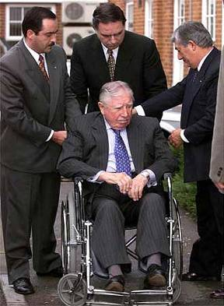
PROBLEMAS POLÍTICOS
La detención de Pinochet en Londres:
  1998 en Londres, por orden judicial dictada por el juez español Baltasar Garzón, para ser extraditado a España y poder juzgarlo por algunos casos de ciudadanos españoles detenidos desaparecidos.
  Este arresto causó una profunda agitación política en Chile, entre sus partidarios y quienes deseaban que fuera juzgado.
  La situación se resolvió cuando el Ministro del Interior británico, el laborista Jack Straw, dictaminó la realización de exámenes neurológicos y geriátricos al militar, en ese entonces de 84 años.
  Considerando el informe y la edad, decidió liberar a Pinochet por razones humanitarias, el 2 de marzo de 2000. Ese mismo día regresó a Chile, siendo recibido por el CJE Ricardo Izurieta
  En julio de 2002, renunció a su cargo de senador vitalicio.

Slide 25

BIBLIOGRAFÍA
BCN. (s/d). “Biografía de FRei Ruiz Tagle”. En línea en: http://www.senado.cl/prontus_senado/
EDUCARCHILE. (s/d). “Biografía de Frei Ruiz Tagle”. (s/d). En línea en: http://www.educarchile.cl/ntg/personajes/
Ramírez, B. (2019). Apunte de Estudio 2, Análisis de la Realidad Nacional. Valparaíso de Chile: Escuela Naval Arturo Prat.

